Slide 1
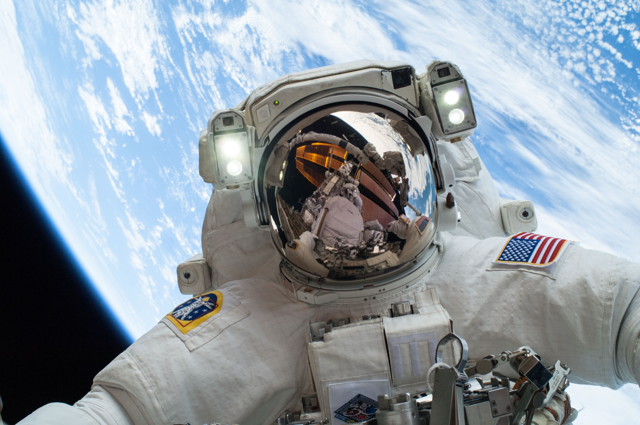







Participez à la conquête de l’espace
La Fabrik, Mont de Marsan
11 – 12 avril 2015 !
http://2015.spaceappsm2m.fr
En partenariat avec la

